Slide 1
개발자 포트폴리오
윤동규

Slide 2

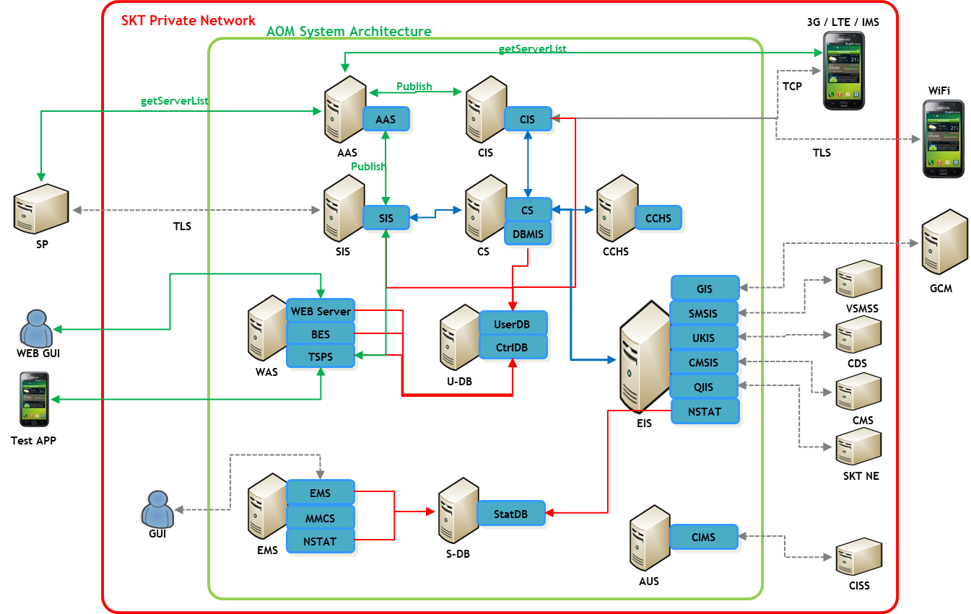
AOMS 개요
AOMS 는 그림 과 같은 구성도를 가지며, Push 전송을 담당하는 Carrier 역할을 한다.
Push Carrier 의 본연의 역할 이외에 SKT Infra 와 연동하여 SKT 패킷망의 시도호 제어하여, 무선망 품질 정보(RF-Data)를SKT Infra 로 전달하며, 망 RM시 Control Push를 전달한다.

Slide 3
AOMS 개발 기능 목록
Service Provider(SP)의 Connection 및 Traffic 감시 기능 개발
메시지 송/수신 채널 분리 기능 개발
FTP를 이용한 파일 송수신 및 csv 포맷 Parsing 처리 기능 개발
DB를 이용한 서비스 동적 할당 및 관리 기능 개발
Database Migration (Oracle TO MariaDB)
IPC Queue를 이용한 메시지 처리 및 DB 데이터 가공 기능 개발
메시지 가용 Size 확장 및 압축 저장 처리

Slide 4
Service Provider(SP)의 Connection 및 Traffic 감시 기능 개발
기능 명세
SP Connection 감시
SP관리 정보에 Connection 감시 설정 등록
SP와 Connection이 전혀 없을 경우 알람 발생 처리
SP Traffic 감시
SP관리 정보에 Traffic 감시 설정 등록
SP에서 전송하는 메시지 처리 시 Traffic 감시 설정 값에 따라 알람 처리 판단

Slide 5
Service Provider(SP)의 Connection 및 Traffic 감시 기능 개발
Connection 감지 Flow

Slide 6
Service Provider(SP)의 Connection 및 Traffic 감시 기능 개발
Traffic 감시 Flow

Slide 7
메시지 송/수신 채널 분리 기능 개발
기능 명세
Server 모드 Send / Recv 채널 분리
Client 모드 Send / Recv 채널 분리
Server / Client 모드에서 생성된 채널에 대해 Send / Recv 채널정보 관리
사용되는 메시지에 따라 Send / Recv 채널에 반영
Send / Recv 채널에 대한 Destination / Source 정보 관리
TCP Stack의 Send/Recv Buffer 정보 감시
채널 Buffer정보를 수집 (Snap Shot)하고 운용자 PC를 통해 해당 정보를 출력

Slide 8
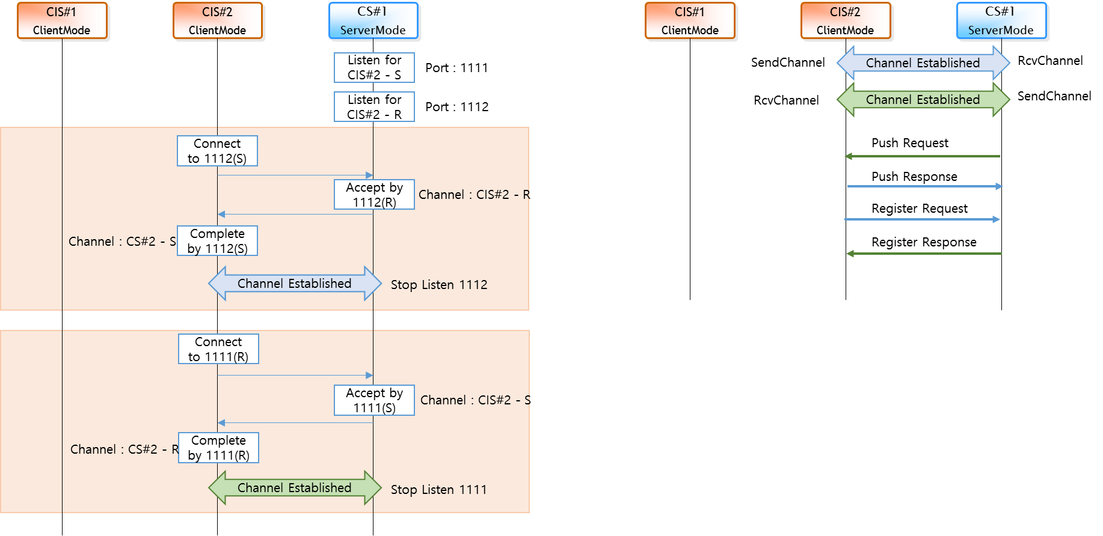
메시지 송/수신 채널 분리 기능 개발
송/수신 채널 연동 구조

Slide 9
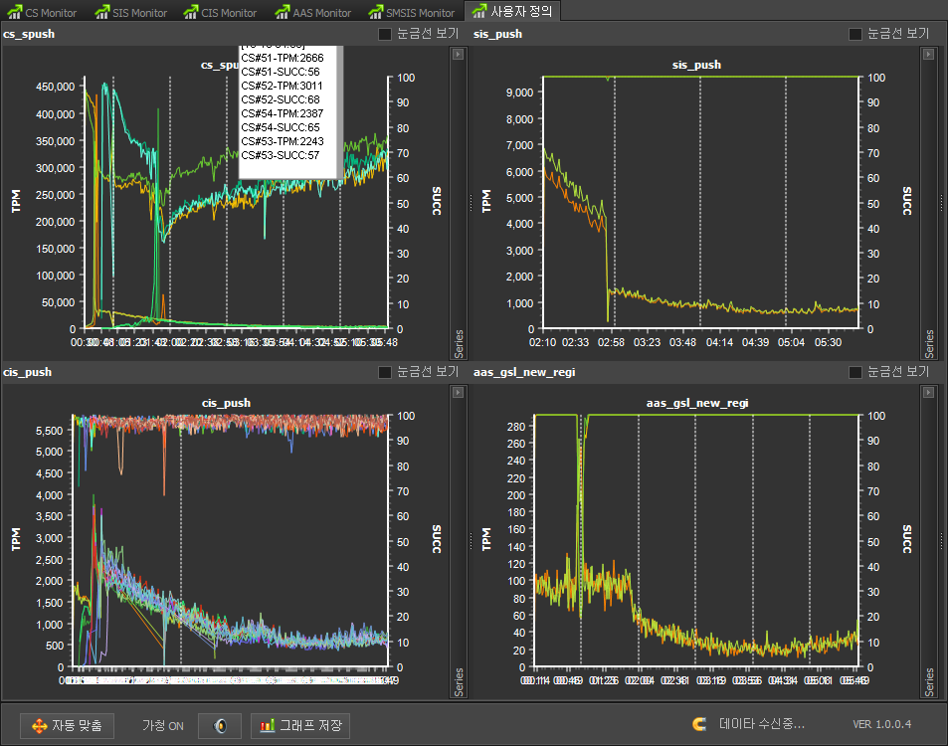
메시지 송/수신 채널 분리 기능 개발
송수신 채널의 TCP buffer 상태 EMS로 전달

Slide 10
FTP를 이용한 파일 송수신 및 csv 포맷 Parsing 처리 기능 개발
기능 명세
1일 1회 FTP 또는 System Script를 이용하여 파일 수신
설정에 의한 동작 모드 처리
Csv 포맷 파일을 Parsing 하여 DB 저장
처리 완료 된 파일 별도 관리

Slide 11
FTP를 이용한 파일 송수신 및 csv 포맷 Parsing 처리 기능 개발
FTP 수신 Flow

Slide 12
FTP를 이용한 파일 송수신 및 csv 포맷 Parsing 처리 기능 개발
Csv 포맷 Parsing Flow

Slide 13
DB를 이용한 서비스 동적 할당 및 관리 기능 개발
기능 명세
DB 를 이용한 서비스 정보 실시간 관리
서비스 DB 테이블 주기적 Loading 및 Cache 관리
서비스 정보는 외부 UI (Web Page)를 통해 설정
Client 별 가용 서비스 정보 관리
처리 완료 된 파일 별도 관리
메시지 처리 시 서비스 가용여부 판단
서비스 요청 메시지 내 서비스 유효성 판단
Client 별 요청 된 서비스 지원 여부 판단

Slide 14
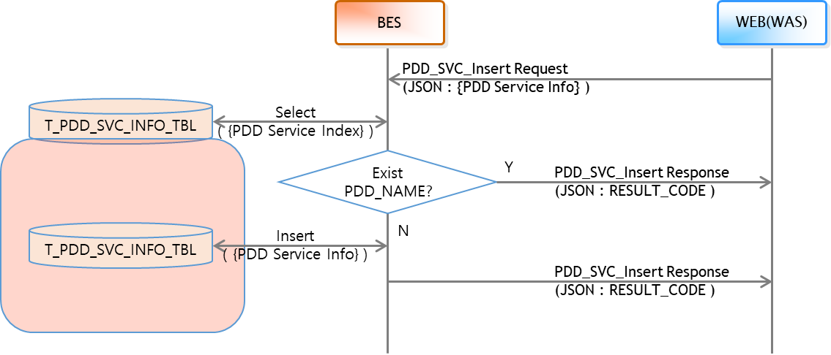
DB를 이용한 서비스 동적 할당 및 관리 기능 개발
Service Provider 서비스 등록Flow

Slide 15
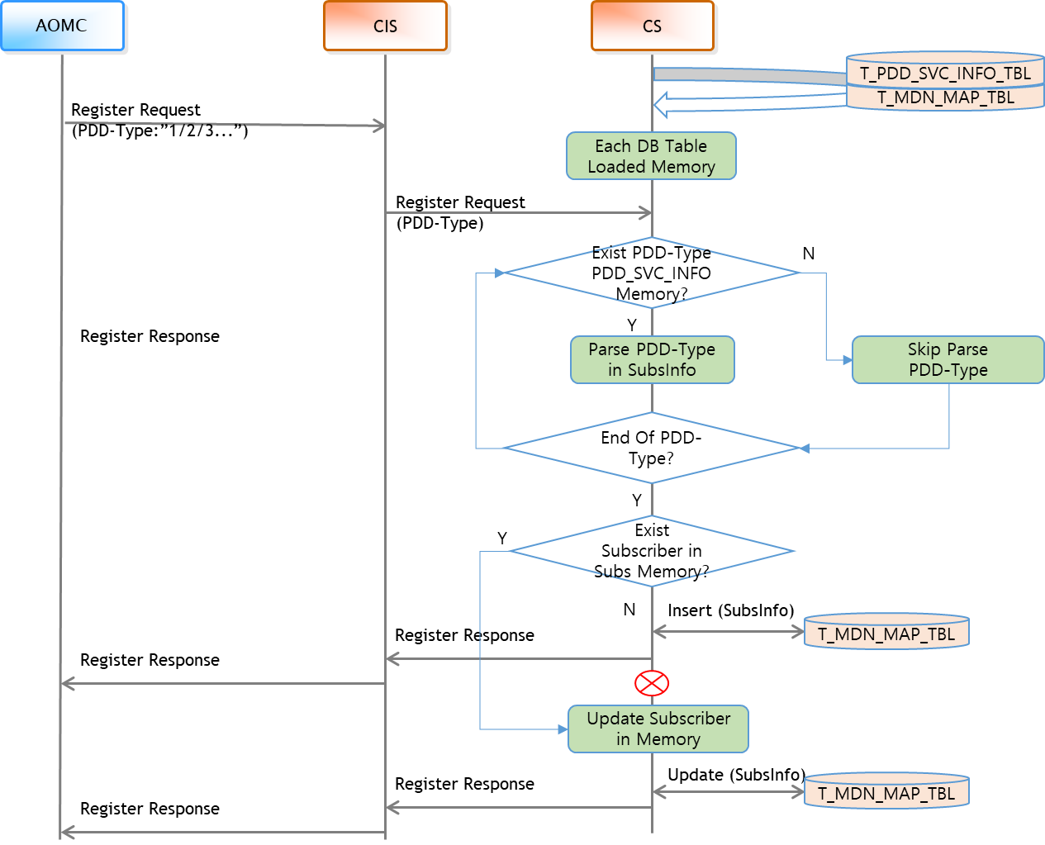
DB를 이용한 서비스 동적 할당 및 관리 기능 개발
Client 별 지원 서비스 등록 Flow

Slide 16
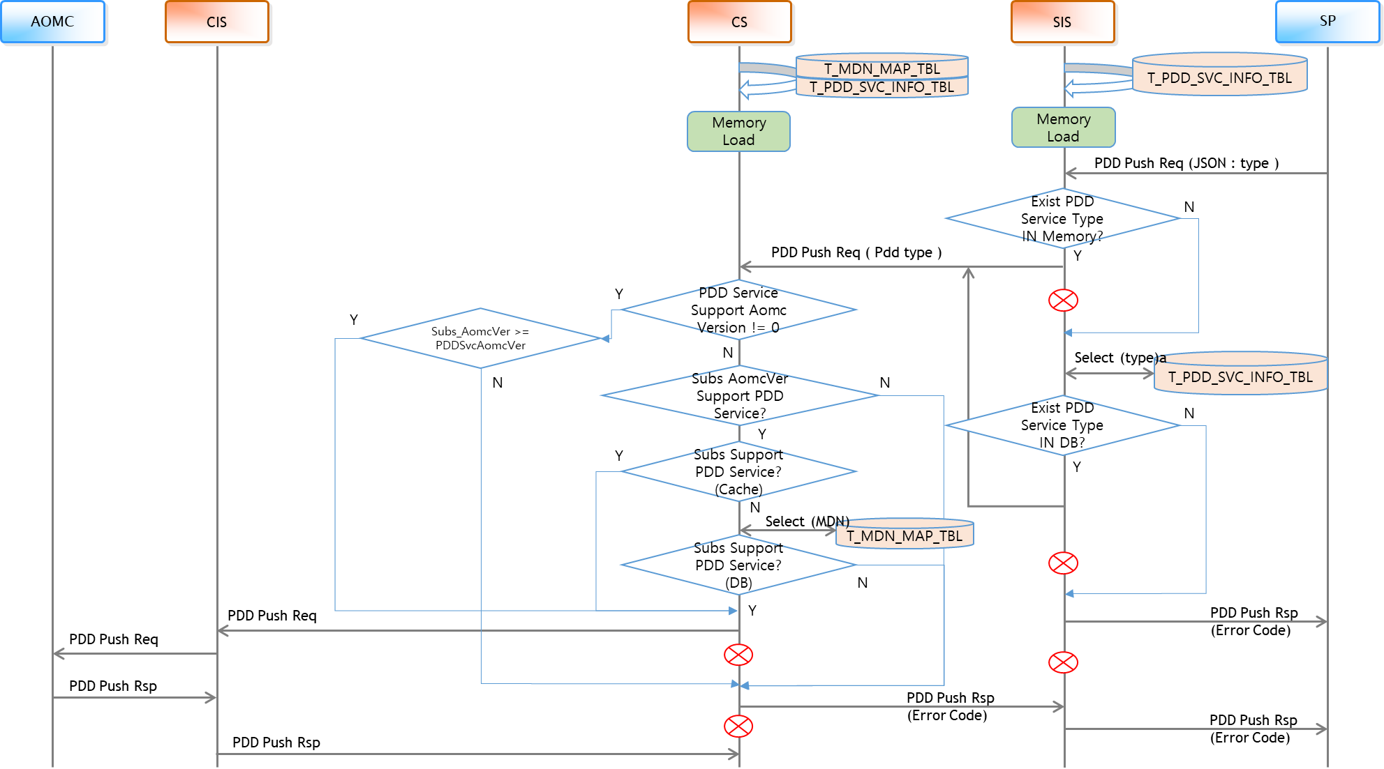
DB를 이용한 서비스 동적 할당 및 관리 기능 개발
서비스 메시지 처리 Flow

Slide 17
Database Migration (Oracle TO MariaDB)
기능 명세
MariaDB 정보 관리 기능
MariaDB Connection 관리
DML에 따른 Master / Slave Node 자동 결정
DBMS 실시간 선택 및 변환 가능
Application에서 사용 할 DBMS 설정
Oracle & MariaDB 동시 사용 모드 제공

Slide 18
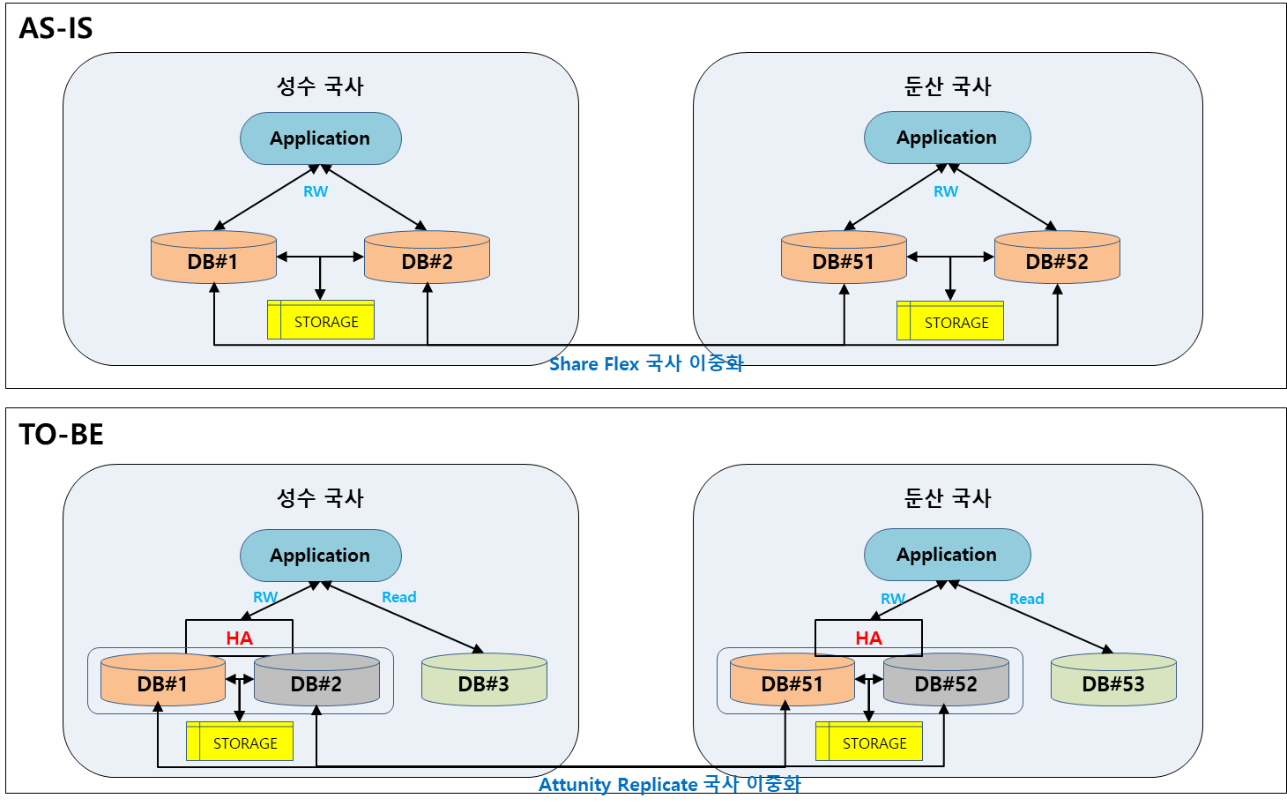
Database Migration (Oracle TO MariaDB)
국사 별 Database 구조
AS-IS (Oracle) / TO-BE(MariaDB)

Slide 19
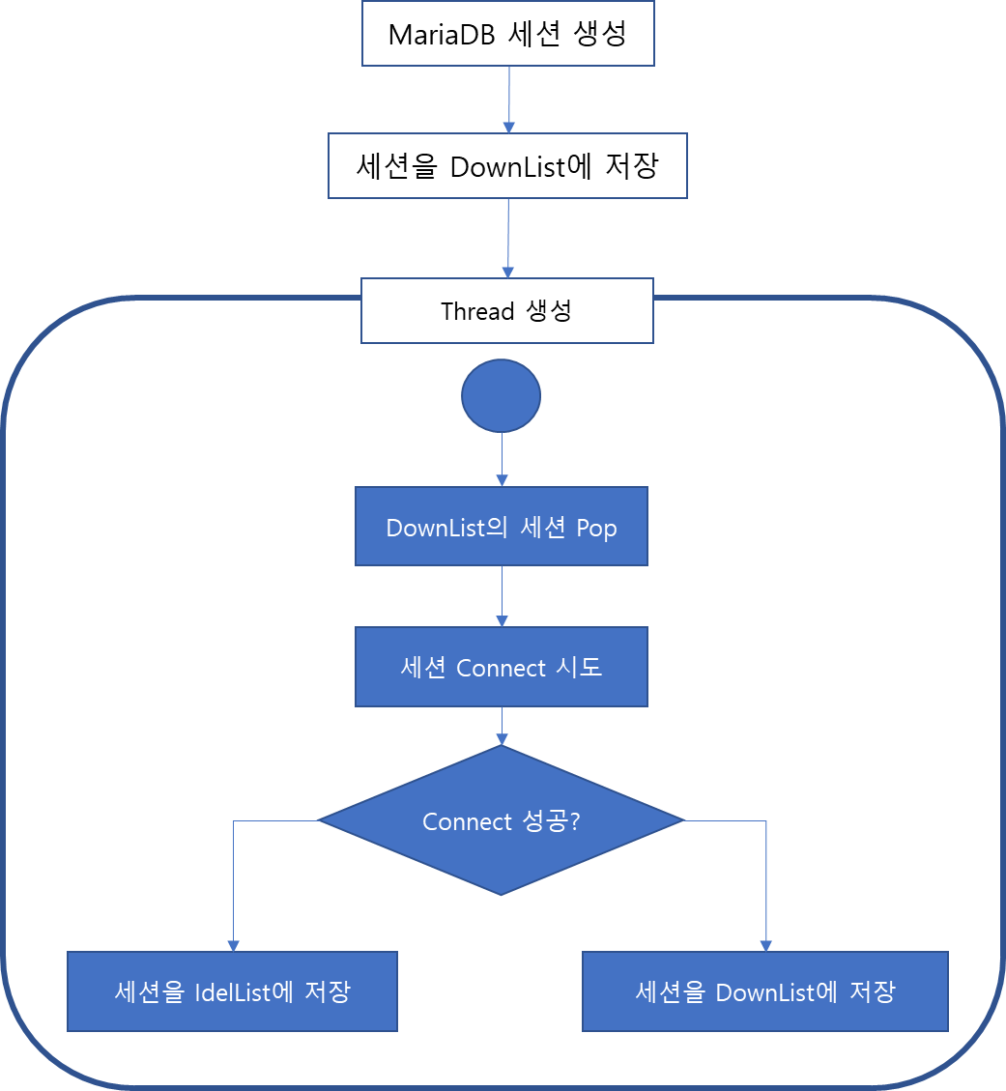
Database Migration (Oracle TO MariaDB)
MariaDB 세션 생성과 연결과정

Slide 20
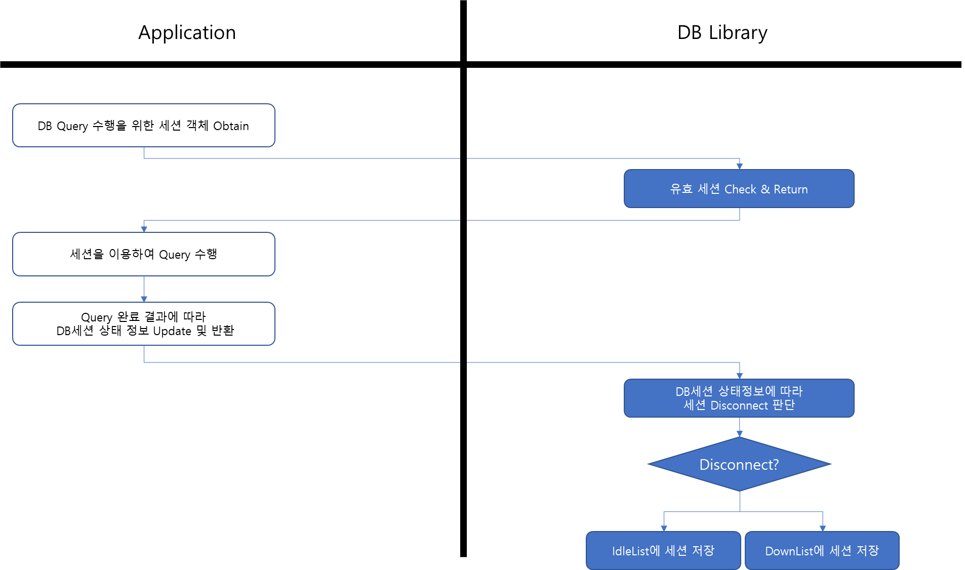
Database Migration (Oracle TO MariaDB)
MariaDB 세션 사용 및 반환

Slide 21
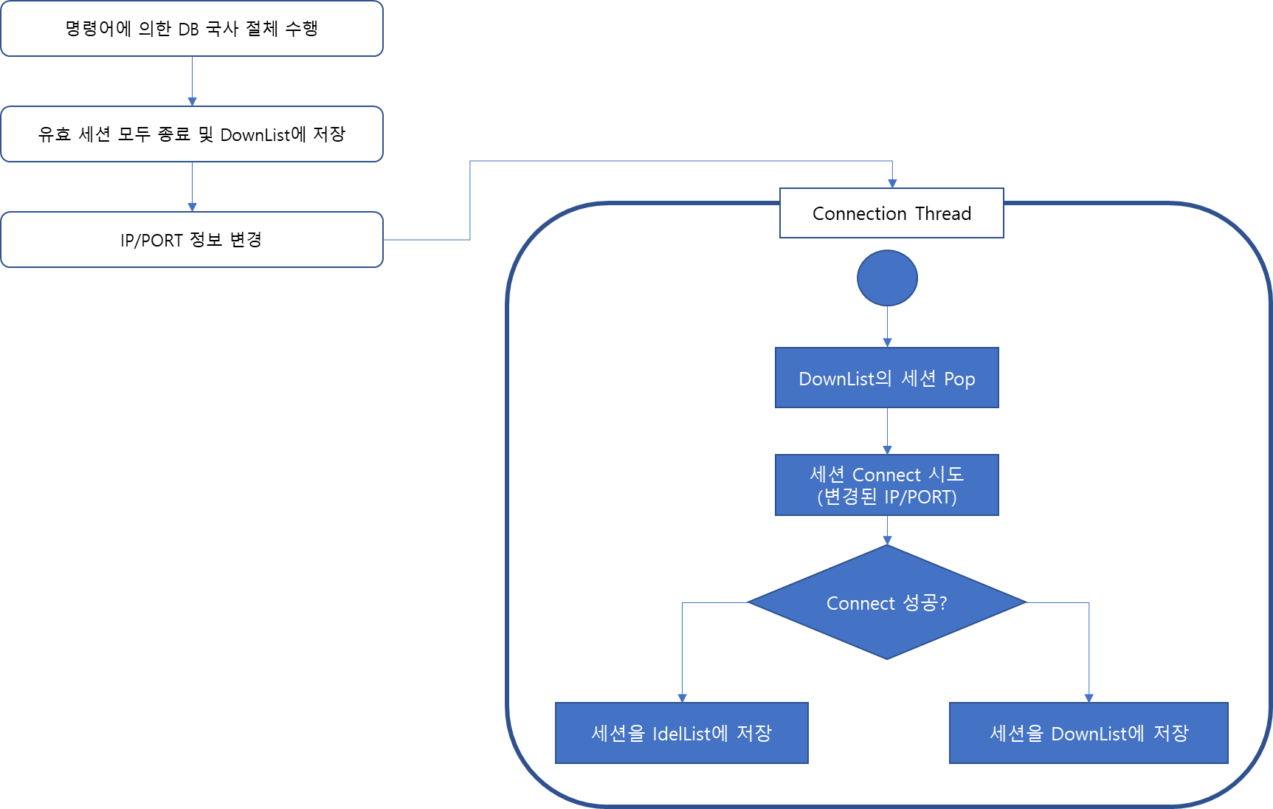
Database Migration (Oracle TO MariaDB)
MariaDB 국사 절체 Flow

Slide 22
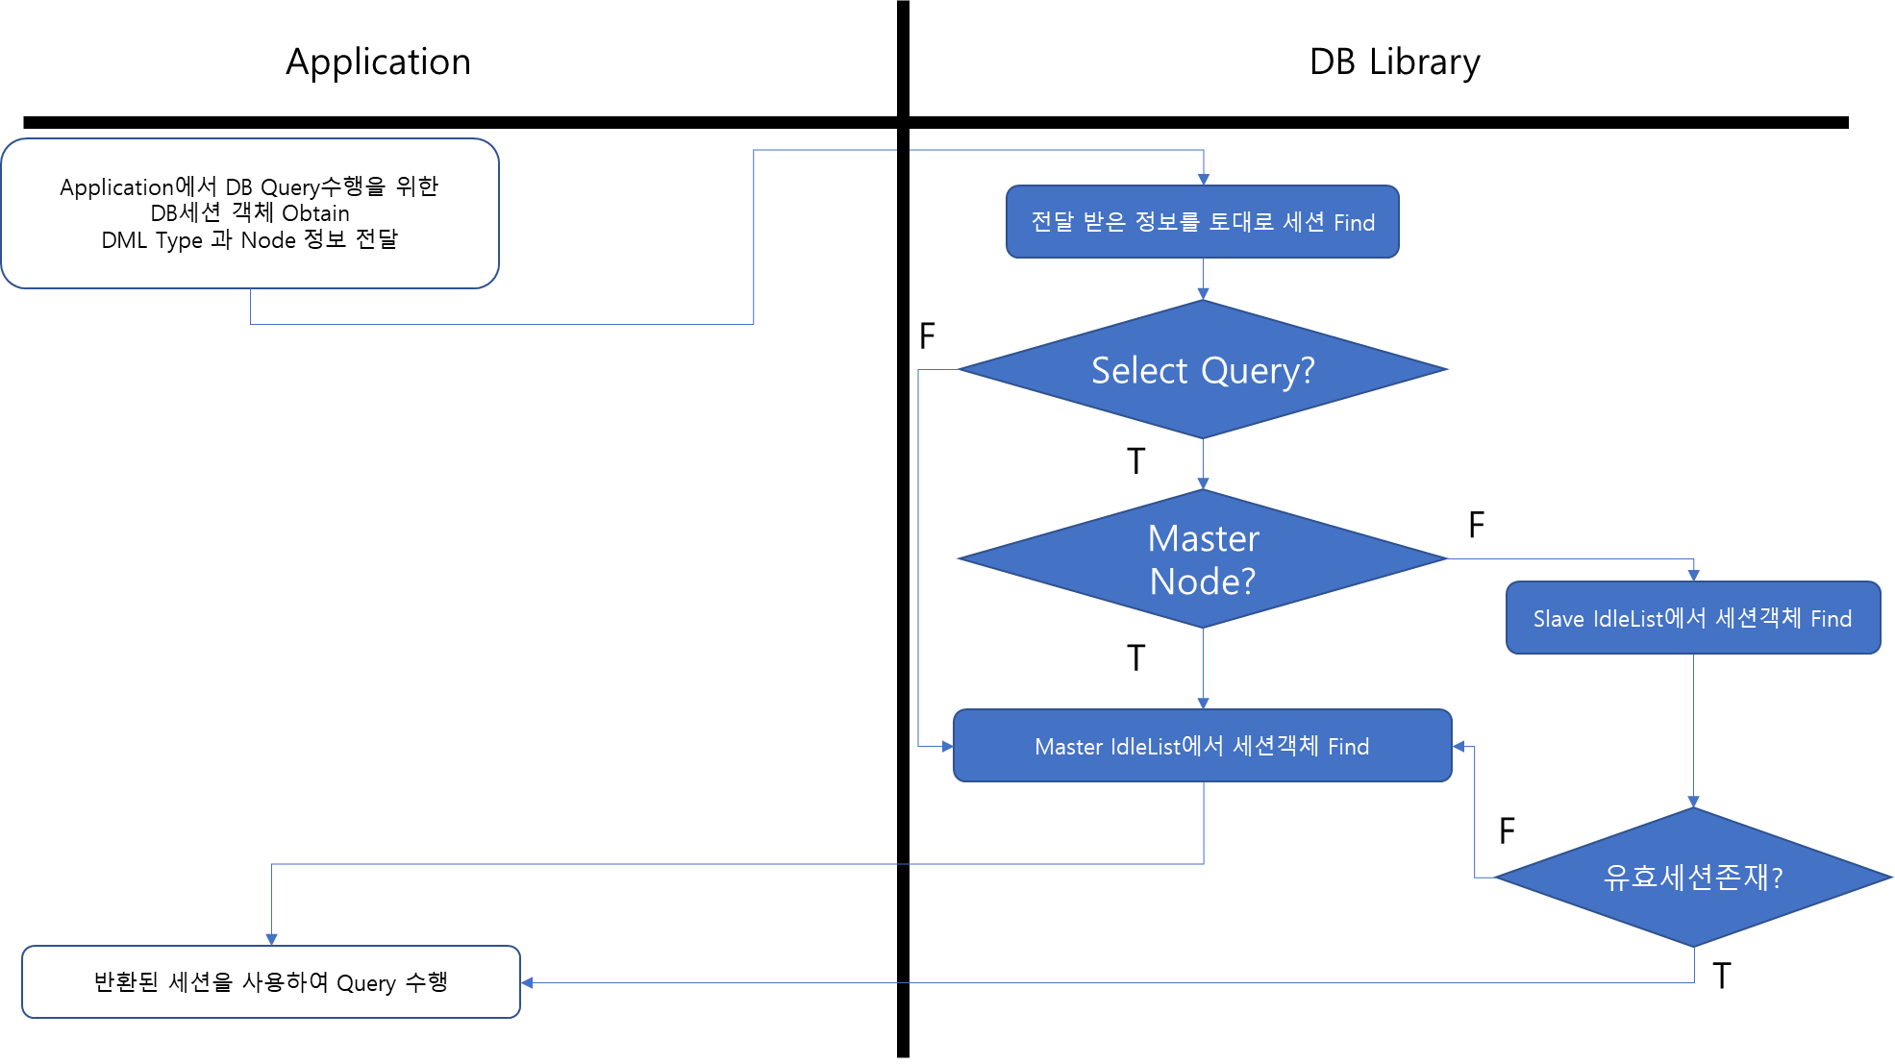
Database Migration (Oracle TO MariaDB)
MariaDB DML에 따른 세션 Obtain 처리

Slide 23
Database Migration (Oracle TO MariaDB)
Oracle & MariaDB 혼용

Slide 24
Database Migration (Oracle TO MariaDB)
MariaDB Framework Guide

Slide 25
IPC Queue를 이용한 메시지 처리 및 DB 데이터 가공 기능 개발
기능 명세
IPC Queue를 이용하여 메시지 처리 상태 데이터 전송
Main Service Process에서 IPC Queue에 데이터 저장
Management Process에서 IPC Queue의 데이터를 사용
데이터 저장 및 관리와 재 가공 처리
IPC Queue에서 꺼낸 데이터 DB 저장 (Low Data)
일정 기간이 지난 Low Data를 통계로 재 가공 처리 (Low Data 제거)
일정 기간이 지난 통계 데이터 삭제 처리

Slide 26
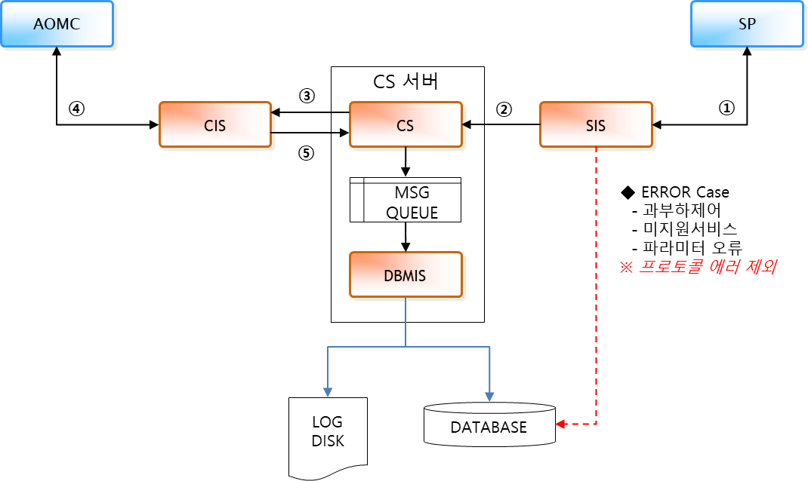
IPC Queue를 이용한 메시지 처리 및 DB 데이터 가공 기능 개발
메시지 처리 구성도

Slide 27
IPC Queue를 이용한 메시지 처리 및 DB 데이터 가공 기능 개발
DB Table 구조 및 재 가공 통계 처리
Low Data Table

Slide 28
IPC Queue를 이용한 메시지 처리 및 DB 데이터 가공 기능 개발
DB Table 구조 및 재 가공 통계 처리
Statistics Data Table

Slide 29
IPC Queue를 이용한 메시지 처리 및 DB 데이터 가공 기능 개발
DB Table 구조 및 재 가공 통계 처리
데이터 저장 Flow

Slide 30
IPC Queue를 이용한 메시지 처리 및 DB 데이터 가공 기능 개발
DB Table 구조 및 재 가공 통계 처리
데이터 재 가공 Flow

Slide 31
메시지 가용 Size 확장 및 압축 저장 처리
기능 명세
메시지 가용 처리 Size 확장 및 Size Check 기능
Client Version 별 메시지 처리 Size 차별화
메시지 저장 (Cache) 시 메시지 압축
저장 메시지 재 사용시 압축 해제

Slide 32
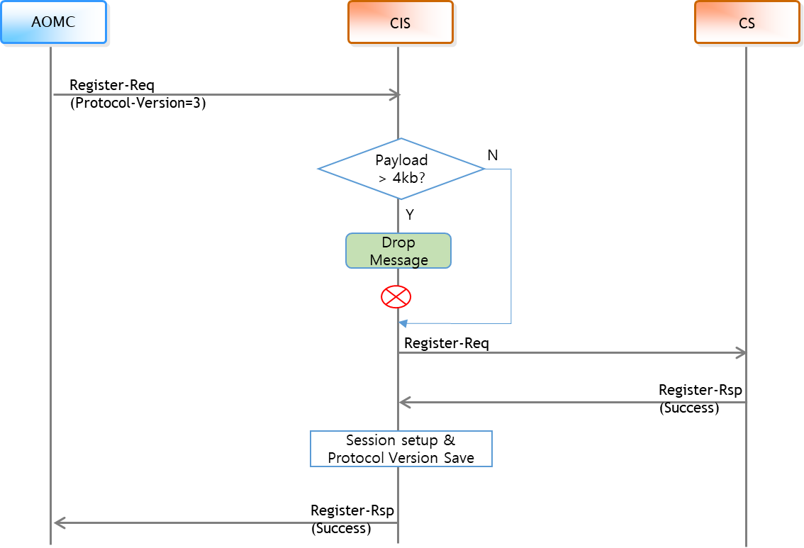
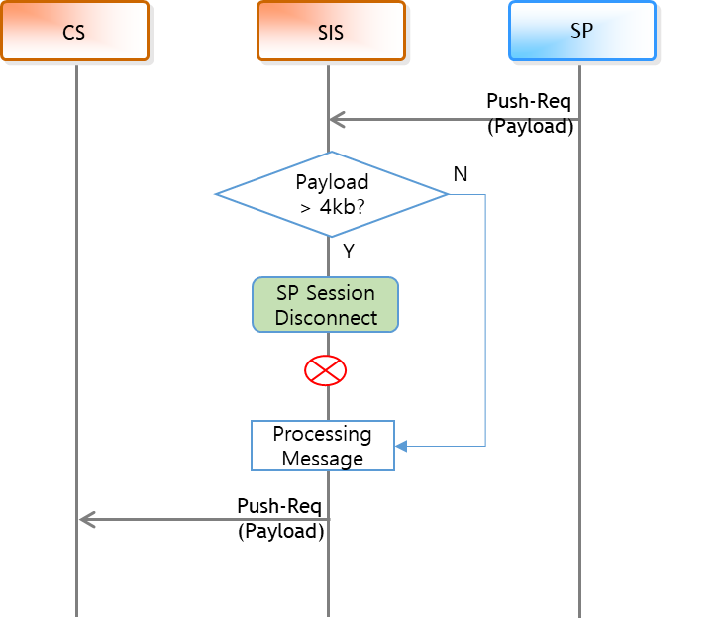
메시지 가용 Size 확장 및 압축 저장 처리
메시지 가용 Size 확인 Flow
Client 연동 메시지 처리 시
SP 연동 메시지 처리 시

Slide 33
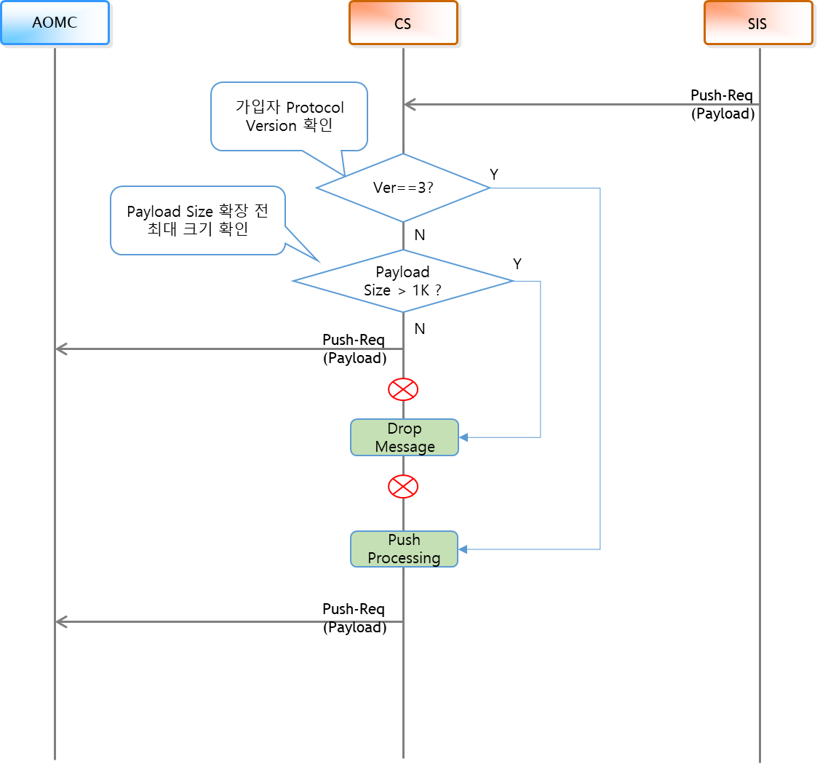
메시지 가용 Size 확장 및 압축 저장 처리
Client Version 별 메시지 처리 Size 차별화

Slide 34
메시지 가용 Size 확장 및 압축 저장 처리
내부 압축 저장 Flow

